Slide 1

COMPTA-IA
Génération automatique des écritures comptables assistée par intelligence artificielle
Mémoire de fin d'études — Master en Informatique — École Nationale d'Informatique (ENI)
Présenté par FANEVA Solomampionona • Année universitaire 2025 – 2026

Slide 2
SOMMAIRE
1
Introduction
7
Pipeline de traitement IA
2
Problématique
8
Modèle de données
3
Objectifs du projet
9
Démonstration
4
Concepts théoriques
10
Avantages pour l'entreprise
5
Outils et technologies
11
Risques et limites
6
Architecture logicielle
12
Conclusion
Compta-IA — Soutenance de mémoire
2

Slide 3

INTRODUCTION
La transformation numérique bouleverse aujourd'hui la comptabilité d'entreprise : reconnaissance automatique de documents, traitement du langage naturel, apprentissage automatique.
Pourtant, dans une grande partie des entreprises malgaches, la saisie des factures fournisseurs reste un processus manuel, répétitif et chronophage.
« L'IA propose,
le comptable dispose »
Ce mémoire présente Compta-IA : un système qui lit automatiquement une facture, en extrait les informations clés, puis propose une écriture comptable conforme au Plan Comptable Général malgache (PCG 2005) — toujours soumise à la validation d'un comptable.
Principe directeur de ce mémoire : automatiser sans jamais retirer la décision finale au comptable.
Compta-IA — Soutenance de mémoire
3

Slide 4




PROBLÉMATIQUE
Le traitement manuel des factures fournisseurs pose plusieurs difficultés récurrentes :
Perte de temps
Risque d'erreur
Traçabilité limitée
Dépendance humaine
Une ressaisie manuelle répétitive pour chaque facture, au détriment de tâches à plus forte valeur ajoutée.
Une imputation comptable incorrecte, en particulier pour un comptable peu expérimenté.
Peu de traçabilité systématique des corrections et décisions prises sur chaque facture.
Une forte dépendance à l'expertise individuelle du comptable en poste.
Compta-IA — Soutenance de mémoire
4

Slide 5

OBJECTIFS DU PROJET
Automatiser la lecture et l'extraction des informations d'une facture fournisseur
Générer automatiquement une proposition d'écriture conforme au Plan Comptable Général malgache
Conserver l'humain comme décisionnaire final de chaque écriture
Garantir une traçabilité complète de chaque action réalisée sur le système
Compta-IA — Soutenance de mémoire
5

Slide 6


CONCEPTS THÉORIQUES
Fondements comptables
Fondements techniques (IA)
La partie double : chaque écriture doit être équilibrée (total débit = total crédit).
OCR (reconnaissance optique de caractères) : convertir l'image d'une facture en texte exploitable.
Le Plan Comptable Général malgache 2005 (PCG), qui fixe les comptes et leurs règles d'usage.
NLP (traitement automatique du langage naturel) : repérer des informations dans un texte libre (fournisseur, montants...).
La facture d'avoir (note de crédit) : une écriture au sens inversé par rapport à un achat normal.
Machine Learning (apprentissage automatique) : classer automatiquement le type d'opération à partir d'exemples déjà validés.
Compta-IA — Soutenance de mémoire
6

Slide 7





OUTILS ET TECHNOLOGIES
Python
FastAPI
React + TypeScript
Langage principal du backend et du module d'intelligence artificielle
Framework web du serveur applicatif (API REST)
Interface utilisateur web, sécurisée par le typage statique
MySQL
EasyOCR / Tesseract
spaCy / scikit-learn / XGBoost
Base de données relationnelle, garante de la rigueur comptable
Moteurs de lecture automatique des factures (avec repli)
Traitement du langage et classification par apprentissage
Compta-IA — Soutenance de mémoire
7

Slide 8
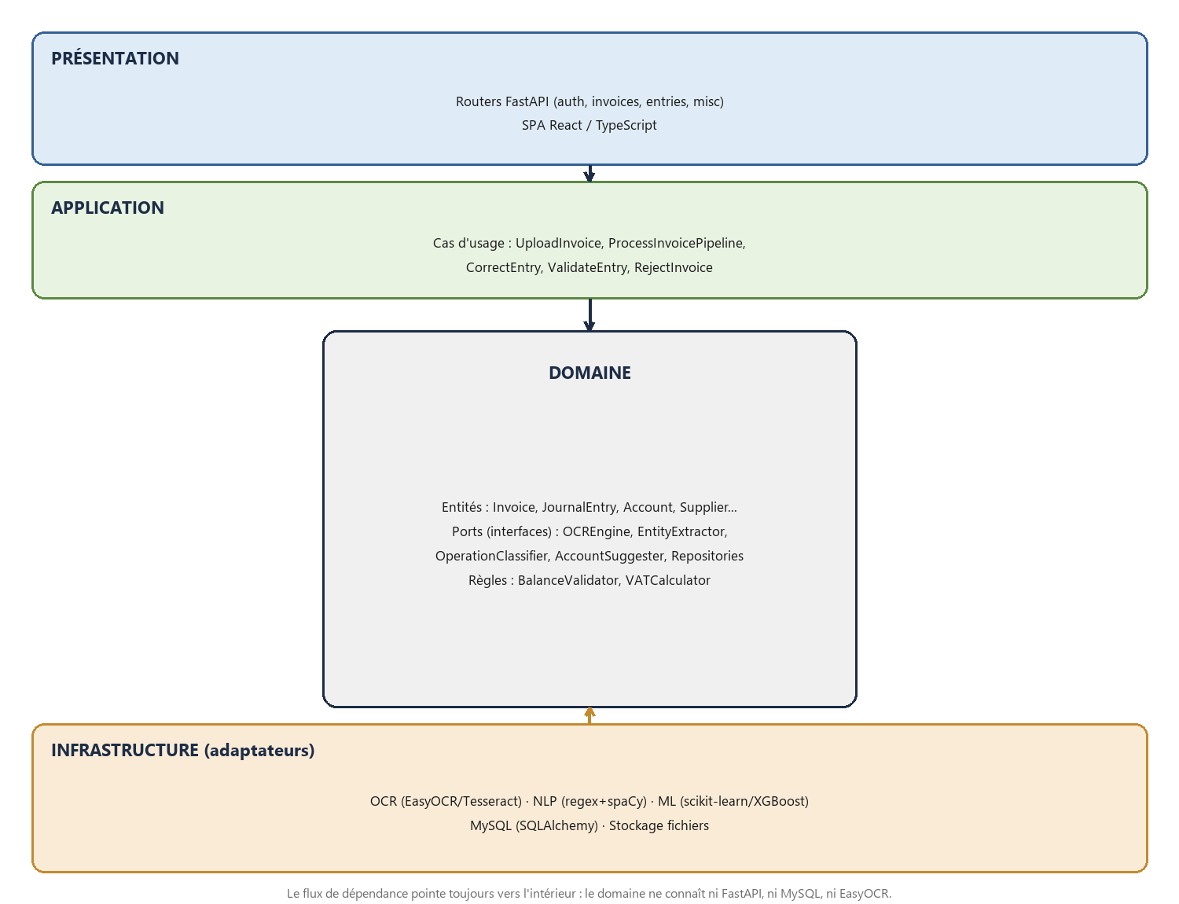
ARCHITECTURE LOGICIELLE
Architecture en couches, adaptée de la Clean Architecture : le domaine ne connaît ni FastAPI, ni MySQL, ni EasyOCR.
Compta-IA — Soutenance de mémoire
8

Slide 9
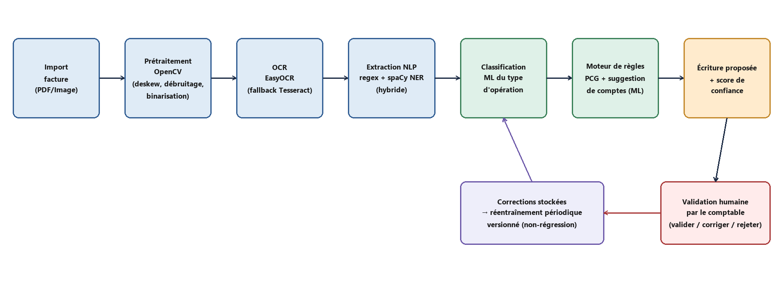
PIPELINE DE TRAITEMENT IA
De l'import de la facture à la validation comptable, sous supervision humaine à chaque étape
Compta-IA — Soutenance de mémoire
9

Slide 10
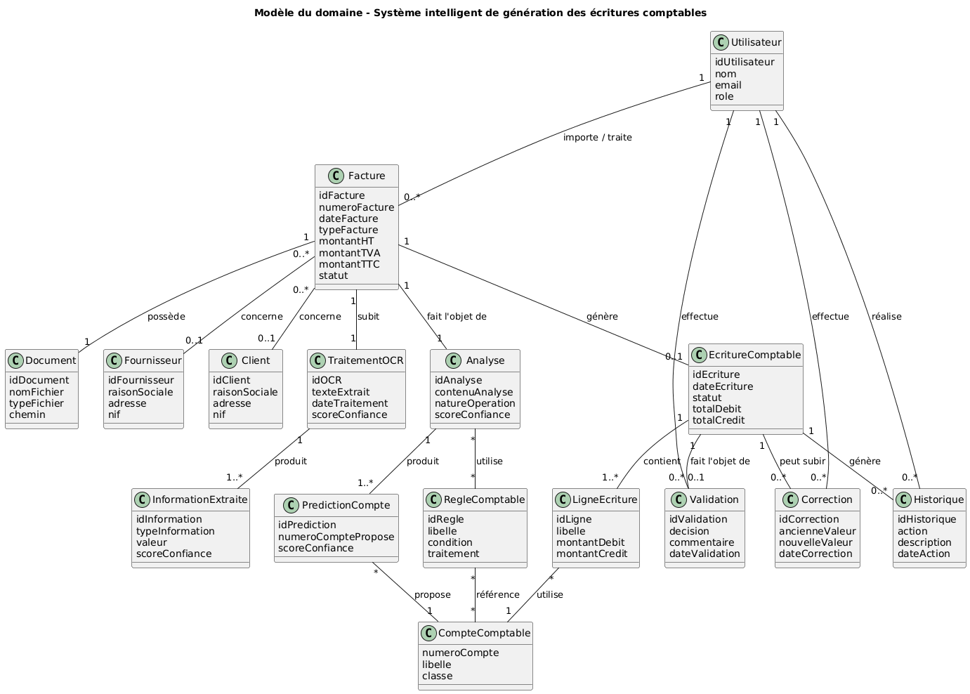
MODÈLE DE DONNÉES
Modèle du domaine — 14 tables sous MySQL 8, partie double garantie au niveau logiciel.
Compta-IA — Soutenance de mémoire
10

Slide 11
DÉMONSTRATION
Application en conditions réelles

Slide 12


AVANTAGES POUR L'ENTREPRISE
Gain de temps
Moins d'erreurs
Traçabilité totale
Amélioration continue
Multi-entreprise
Une saisie qui passait plusieurs minutes par facture se réduit à une simple vérification.
La proposition automatique réduit le risque d'imputation incorrecte sur un compte.
Chaque action (import, correction, validation) est enregistrée, jamais modifiable après coup.
Chaque correction du comptable enrichit le modèle lors du prochain réentraînement.
Une même installation peut isoler plusieurs entreprises clientes, chacune avec ses propres données.
Compta-IA — Soutenance de mémoire
12

Slide 13





RISQUES ET LIMITES
Qualité de l'OCR
Corpus limité
Supervision requise
Déploiement manuel
Confidentialité
La lecture reste dépendante de la lisibilité du document source (photo, scan de mauvaise qualité).
Le modèle statistique n'est pas encore pleinement activé, faute d'un volume suffisant de factures validées.
Le système ne remplace jamais le comptable : une validation humaine reste indispensable à chaque étape.
Aucune conteneurisation ni intégration continue à ce stade — un risque pour la fiabilité en production.
Les données comptables étant sensibles, leur protection doit être renforcée avant tout déploiement réel.
Compta-IA — Soutenance de mémoire
13

Slide 14

CONCLUSION
Compta-IA démontre la faisabilité d'une automatisation comptable assistée par IA, conforme au PCG malgache.
Une architecture testée, traçable et pensée pour rester sous la supervision effective du comptable.
Perspectives : corpus élargi, conteneurisation, intégration continue, capture directe depuis un mobile.
Merci de votre attention — Questions ?

